Slide 1
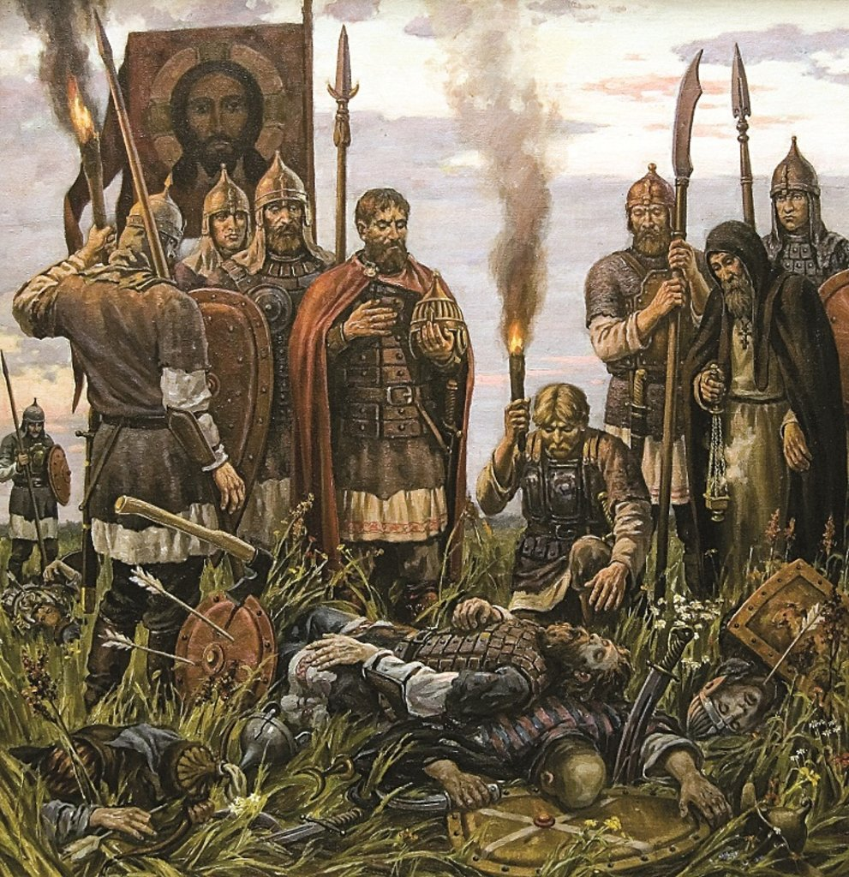
Многие славные сыны Родины полегли на Куликовом поле. Восемь дней хоронили погибших на поле битвы.

